Slide 1
BÀI 5. CHIA ĐA THỨC CHO
ĐƠN THỨC

Slide 2
BÀI 5: PHÉP CHIA ĐA THỨC CHO ĐƠN THỨC
MỞ ĐẦU

Slide 3
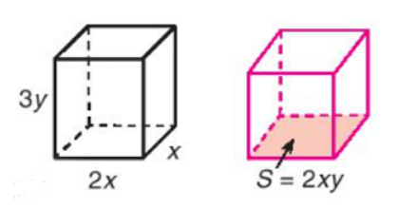
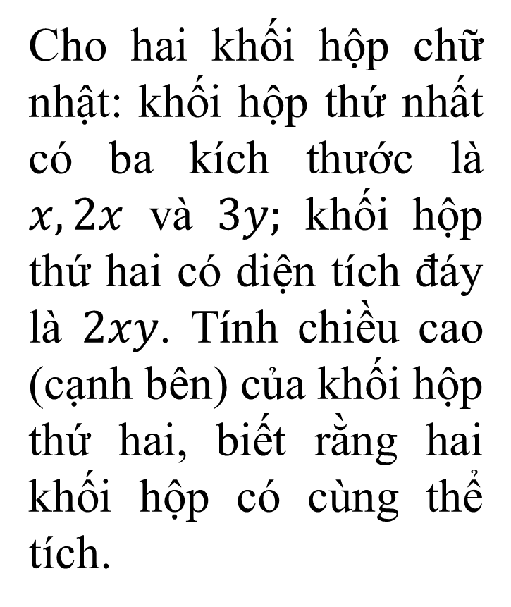
BÀI 5: PHÉP CHIA ĐA THỨC CHO ĐƠN THỨC
Cho hai khối hộp chữ nhật: khối hộp thứ nhất có ba kích thước là $x, 2x$ và $3y;$ khối hộp thứ hai có diện tích đáy là $2xy$. Tính chiều cao (cạnh bên) của khối hộp thứ hai, biết rằng hai khối hộp có cùng thể tích.

Slide 4
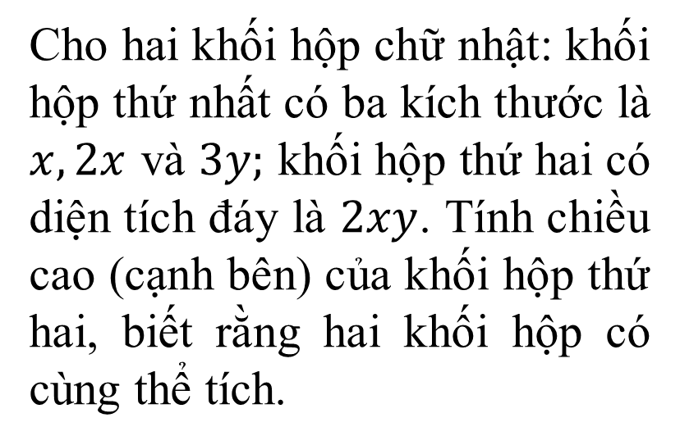
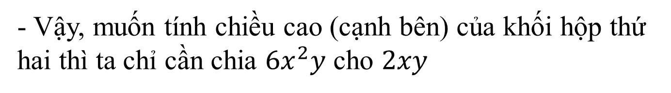
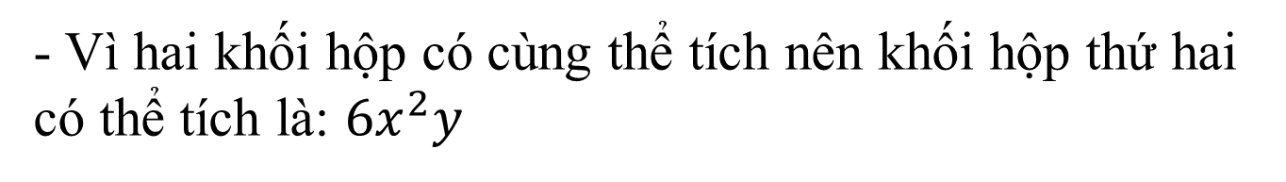
BÀI 5: PHÉP CHIA ĐA THỨC CHO ĐƠN THỨC
Cho hai khối hộp chữ nhật: khối hộp thứ nhất có ba kích thước là $x, 2x$ và $3y;$ khối hộp thứ hai có diện tích đáy là $2xy$. Tính chiều cao (cạnh bên) của khối hộp thứ hai, biết rằng hai khối hộp có cùng thể tích.
Để giải quyết bài toán trên là làm như thế nào?
- Thể tích khối hộp thứ nhất là: $x . 2x . 3y=6 x^{2}y$
- Vì hai khối hộp có cùng thể tích nên khối hộp thứ hai có thể tích là: $6x^{2}y$
- Vậy, muốn tính chiều cao (cạnh bên) của khối hộp thứ hai thì ta chỉ cần chia $6x^{2}y$ cho $2xy$

Slide 5

BÀI 5: PHÉP CHIA ĐA THỨC CHO ĐƠN THỨC
Học xong bài này các em không những sẽ thực hiện được phép chia đó mà hơn nữa còn biết cách chia một đa thức cho một đơn thức

Slide 6
BÀI 5: PHÉP CHIA ĐA THỨC CHO ĐƠN THỨC
HÌNH THÀNH KIẾNTHỨC

Slide 7
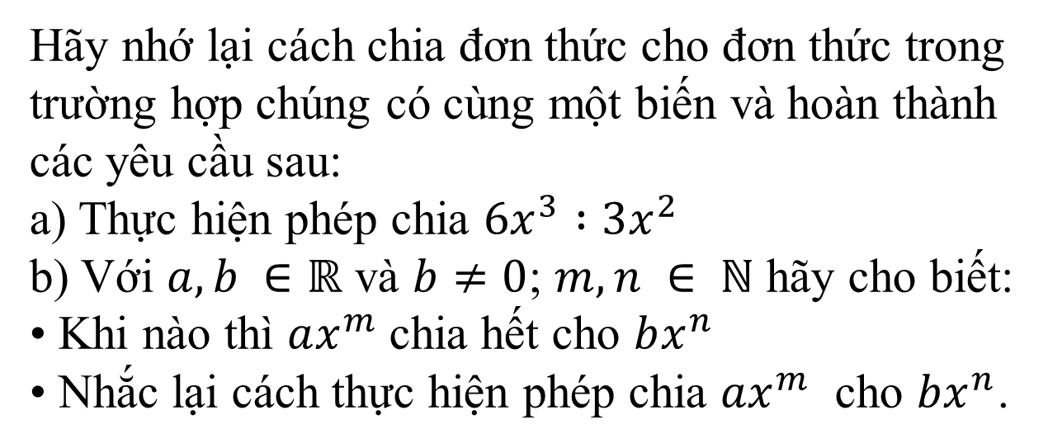
BÀI 5: PHÉP CHIA ĐA THỨC CHO ĐƠN THỨC
1. CHIA ĐƠN THỨC CHO ĐƠN THỨC
HOẠT ĐỘNG 1
Hãy nhớ lại cách chia đơn thức cho đơn thức trong trường hợp chúng có cùng một biến và hoàn thành các yêu cầu sau:
a) Thực hiện phép chia $6x^{3} :3x^{2}$
b) Với $a, b ∈ℝ$ và $b≠0$; $m, n ∈ ℕ$ hãy cho biết:
• Khi nào thì $ax^{m}$ chia hết cho $bx^{n}$
• Nhắc lại cách thực hiện phép chia $ax^{m}$ cho $bx^{n}$.

Slide 8
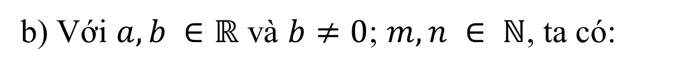
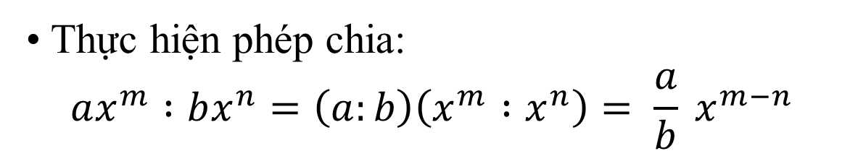
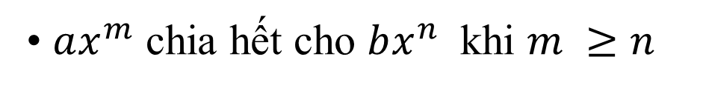
BÀI 5: PHÉP CHIA ĐA THỨC CHO ĐƠN THỨC
1. CHIA ĐƠN THỨC CHO ĐƠN THỨC
HOẠT ĐỘNG 1
a) Ta có $6x^{3} :3x^{2} =\left(6 :3\right)\left(x^{3} : x^{2}\right)=2x$.
b) Với $a, b ∈ℝ$ và $b≠0$; $m, n ∈ ℕ$, ta có:
• $ax^{m}$ chia hết cho $bx^{n}$ khi $m ≥n$
• Thực hiện phép chia:
$$ax^{m} :bx^{n}=\left(a:b\right)\left(x^{m} :x^{n}\right)= \frac{a}{b} x^{m−n}$$

Slide 9
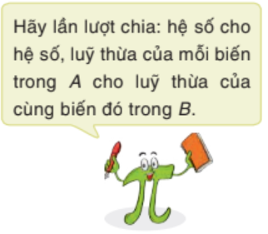
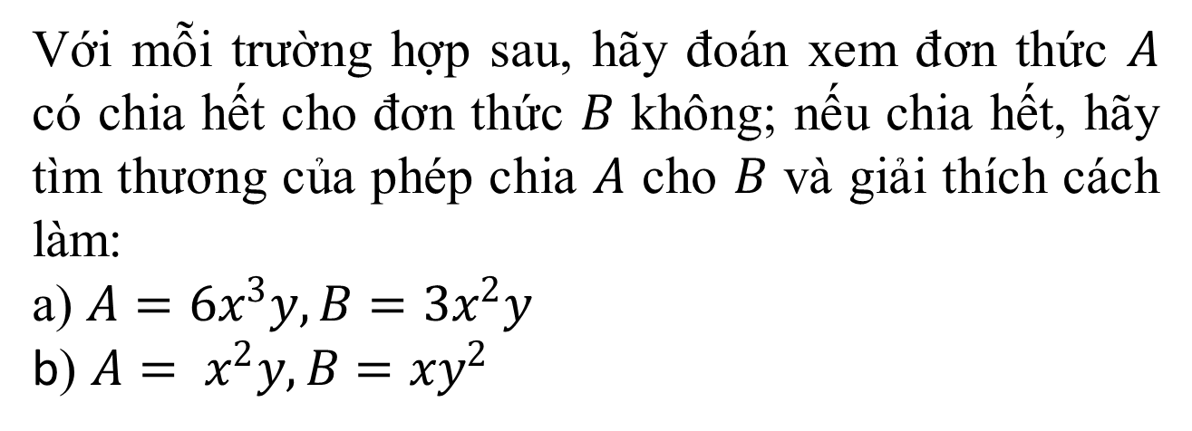
BÀI 5: PHÉP CHIA ĐA THỨC CHO ĐƠN THỨC
1. CHIA ĐƠN THỨC CHO ĐƠN THỨC
HOẠT ĐỘNG 2
Với mỗi trường hợp sau, hãy đoán xem đơn thức $A$ có chia hết cho đơn thức $B$ không; nếu chia hết, hãy tìm thương của phép chia $A$ cho $B$ và giải thích cách làm:
a) $A=6x^{3}y, B=3x^{2}y$
b) $A= x^{2}y, B=xy^{2}$

Slide 10
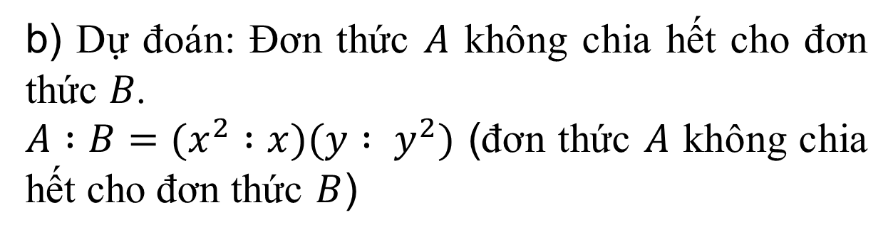
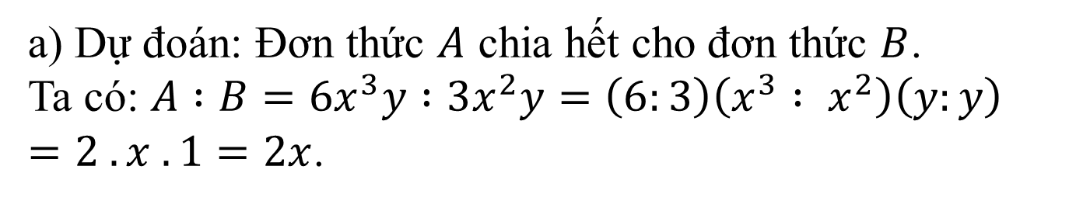
BÀI 5: PHÉP CHIA ĐA THỨC CHO ĐƠN THỨC
1. CHIA ĐƠN THỨC CHO ĐƠN THỨC
HOẠT ĐỘNG 2
a) Dự đoán: Đơn thức $A$ chia hết cho đơn thức $B$.
Ta có: $A :B=6x^{3}y :3x^{2}y=\left(6:3\right)\left(x^{3} : x^{2}\right)\left(y:y\right)$
$=2 . x . 1=2x$.
b) Dự đoán: Đơn thức $A$ không chia hết cho đơn thức $B$.
$A :B=(x^{2} :x)(y : y^{2})$ (đơn thức $A$ không chia hết cho đơn thức $B$)

Slide 11
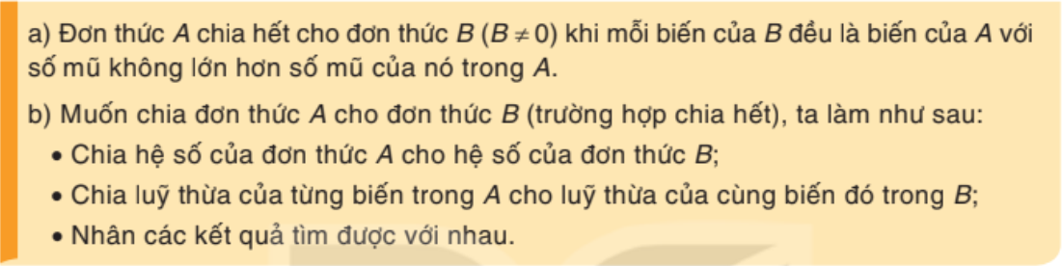
BÀI 5: PHÉP CHIA ĐA THỨC CHO ĐƠN THỨC
1. CHIA ĐƠN THỨC CHO ĐƠN THỨC
KẾT LUẬN
HOẠT ĐỘNG 2

Slide 12
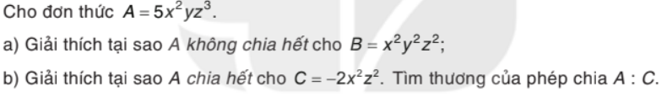
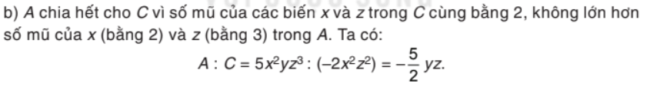
BÀI 5: PHÉP CHIA ĐA THỨC CHO ĐƠN THỨC
1. CHIA ĐƠN THỨC CHO ĐƠN THỨC
VÍ DỤ 1
HOẠT ĐỘNG 2
Giải

Slide 13
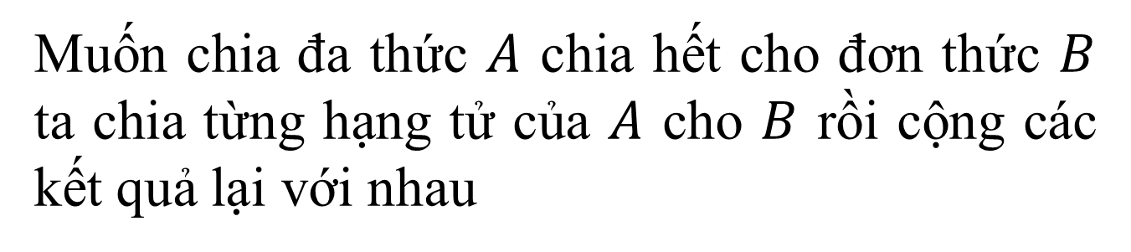
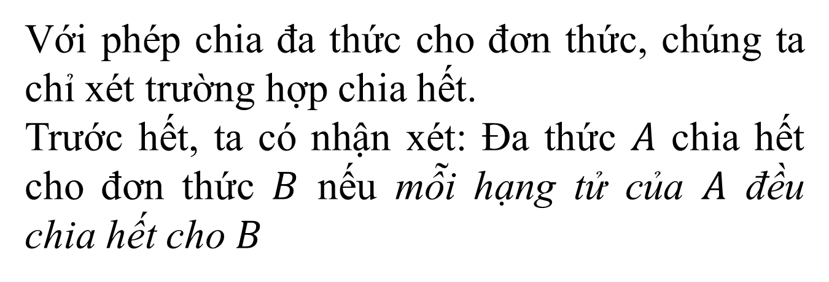
BÀI 5: PHÉP CHIA ĐA THỨC CHO ĐƠN THỨC
2. CHIA ĐA THỨC CHO ĐƠN THỨC
Với phép chia đa thức cho đơn thức, chúng ta chỉ xét trường hợp chia hết.
Trước hết, ta có nhận xét: Đa thức $A$ chia hết cho đơn thức $B$ nếu mỗi hạng tử của $A$ đều chia hết cho $B$
Muốn chia đa thức $A$ chia hết cho đơn thức $B$ ta chia từng hạng tử của $A$ cho $B$ rồi cộng các kết quả lại với nhau

Slide 14


BÀI 5: PHÉP CHIA ĐA THỨC CHO ĐƠN THỨC
2. CHIA ĐA THỨC CHO ĐƠN THỨC
VÍ DỤ 2
Giải

Slide 15
BÀI 5: PHÉP CHIA ĐA THỨC CHO ĐƠN THỨC
LUYỆN TẬP

Slide 16
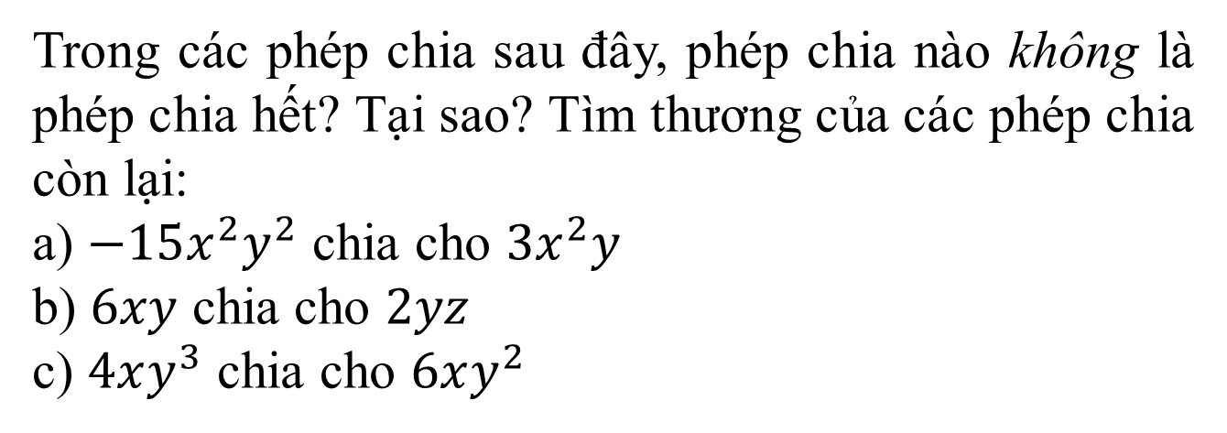
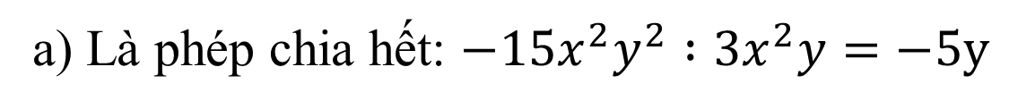
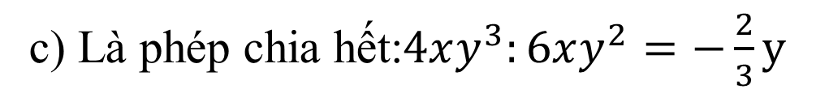
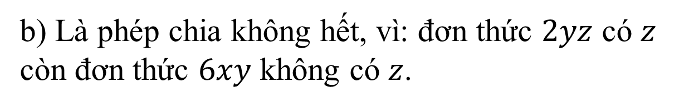
BÀI 5: PHÉP CHIA ĐA THỨC CHO ĐƠN THỨC
LUYỆN TẬP 1
Trong các phép chia sau đây, phép chia nào không là phép chia hết? Tại sao? Tìm thương của các phép chia còn lại:
a) $−15x^{2}y^{2}$ chia cho $3x^{2}y$
b) $6xy$ chia cho $2yz$
c) $4xy^{3}$ chia cho $6xy^{2}$
a) Là phép chia hết: $−15x^{2}y^{2} :3x^{2}y=−5y$
BÀI GIẢI
b) Là phép chia không hết, vì: đơn thức $2yz$ có $z$ còn đơn thức $6xy$ không có $z$.
c) Là phép chia hết:$4xy^{3}:6xy^{2}=−\frac{2}{3}y$

Slide 17
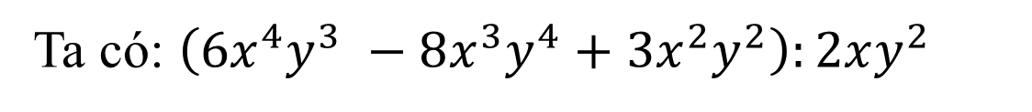
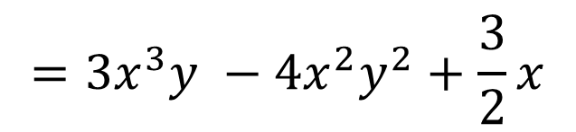
BÀI 5: PHÉP CHIA ĐA THỨC CHO ĐƠN THỨC
LUYỆN TẬP 2
Làm tính chia $\left(6x^{4}y^{3} −8x^{3}y^{4}+3x^{2}y^{2}\right):2xy^{2}$
Giải:
Ta có: $\left(6x^{4}y^{3} −8x^{3}y^{4}+3x^{2}y^{2}\right):2xy^{2}$
$$=\left(6x^{4}y^{3}:2xy^{2})+(−8x^{3}y^{4}:2xy^{2})+(3x^{2}y^{2} :2xy^{2}\right)$$
$$=3x^{3}y −4x^{2}y^{2}+\frac{3}{2}x$$

Slide 18
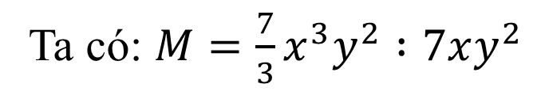
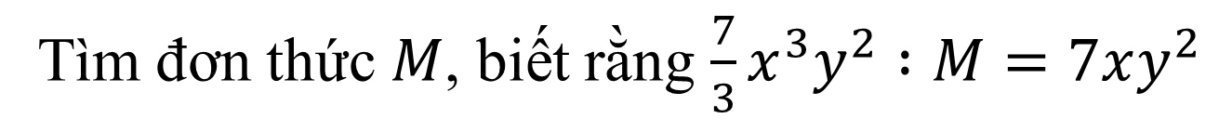
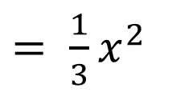
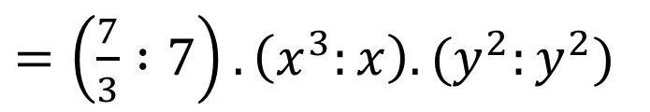
BÀI 5: PHÉP CHIA ĐA THỨC CHO ĐƠN THỨC
Bài 1.30 a) SGK trang 24
Tìm đơn thức $M$, biết rằng $\frac{7}{3}x^{3}y^{2} :M=7xy^{2}$
Bài giải:
Ta có: $M=\frac{7}{3}x^{3}y^{2} :7xy^{2}$
$=\left(\frac{7}{3} :7\right). \left(x^{3}:x\right).(y^{2}:y^{2})$
$= \frac{1}{3}x^{2}$

Slide 19

BÀI 5: PHÉP CHIA ĐA THỨC CHO ĐƠN THỨC
Bài 1.32 SGK trang 24 Thực hiện phép chia:
$$\left(7y^{5}z^{2} −14y^{4}z^{3}+2,1y^{3}z^{4}\right):(−7y^{3}z^{2})$$
Bài giải:
Ta có: $\left(7y^{5}z^{2} −14y^{4}z^{3}+2,1y^{3}z^{4}\right):(−7y^{3}z^{2})$
$$=\left(7y^{5}z^{2}:−7y^{3}z^{2})+(−14y^{4}z^{3}:−7y^{3}z^{2})+(2,1y^{3}z^{4} :−7y^{3}z^{2}\right)$$
$=−y^{2}+2yz −0,3z^{2}$

Slide 20
BÀI 5: PHÉP CHIA ĐA THỨC CHO ĐƠN THỨC
VẬN DỤNG

Slide 21
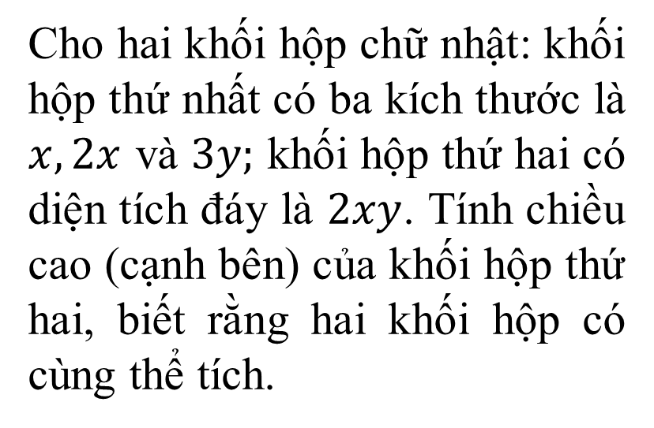
BÀI 5: PHÉP CHIA ĐA THỨC CHO ĐƠN THỨC
VẬN DỤNG 1
Giải bài toán mở đầu
Cho hai khối hộp chữ nhật: khối hộp thứ nhất có ba kích thước là $x, 2x$ và $3y;$ khối hộp thứ hai có diện tích đáy là $2xy$. Tính chiều cao (cạnh bên) của khối hộp thứ hai, biết rằng hai khối hộp có cùng thể tích.

Slide 22
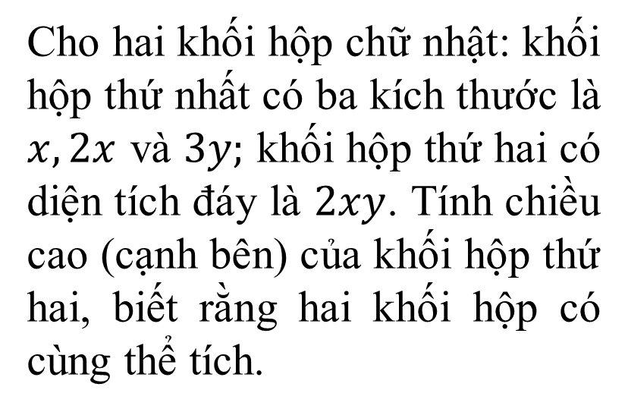
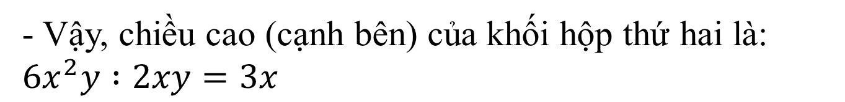
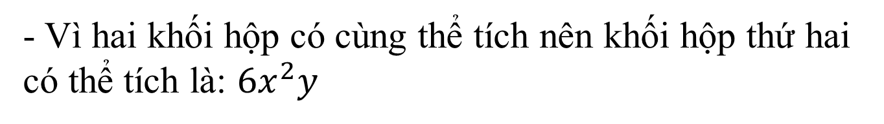
BÀI 5: PHÉP CHIA ĐA THỨC CHO ĐƠN THỨC
Cho hai khối hộp chữ nhật: khối hộp thứ nhất có ba kích thước là $x, 2x$ và $3y;$ khối hộp thứ hai có diện tích đáy là $2xy$. Tính chiều cao (cạnh bên) của khối hộp thứ hai, biết rằng hai khối hộp có cùng thể tích.
- Thể tích khối hộp thứ nhất là: $x . 2x . 3y=6 x^{2}y$
- Vì hai khối hộp có cùng thể tích nên khối hộp thứ hai có thể tích là: $6x^{2}y$
- Vậy, chiều cao (cạnh bên) của khối hộp thứ hai là: $6x^{2}y :2xy=3x$

Slide 23

BÀI 5: PHÉP CHIA ĐA THỨC CHO ĐƠN THỨC
VẬN DỤNG 2
Tìm đa thức $A$ sao cho $A . \left(−3xy\right)=9x^{3}y+3xy^{3}−6x^{2}y^{2}$
Bài giải:
Ta có: $A=\left(9x^{3}y+3xy^{3}−6x^{2}y^{2}\right):(−3xy)$
$A=$ $(9x^{3}y:−3xy)+(3xy^{3}:−3xy)+(−6x^{2}y^{2} :−3xy)$
$A=$ $−3x^{2} −3y^{2}+2xy$

Slide 24
BÀI 5: PHÉP CHIA ĐA THỨC CHO ĐƠN THỨC
- Xem lại toàn bộ nội dung bài đã học.
HƯỚNG DẪN VỀ NHÀ
- Nắm được quy tắc chia đơn thức cho đơn thức, chia đa thức cho đa thức
- Làm các bài tập 1.31 SGK trang 24
- Chuẩn bị tiết sau luyện tập chung.

